Slide 1
ÉTICA Y VALORES
La ética o filosofía moral es la rama de la filosofía que estudia la conducta humana, ​​ lo correcto y lo incorrecto, ​​ lo bueno y lo malo, ​ la moral, ​ el buen vivir, ​ la virtud, la felicidad y el deber.

Slide 2
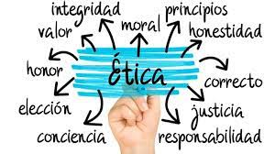

Slide 4
Un Código de Ética puede considerarse como la herramienta que ayuda a los servidores públicos a comprender los principios morales y profesionales para el ejercicio digno de sus actividades, permitiéndoles desempeñar mejor su trabajo como un bien común; y aunque la ética no es coactiva (no impone castigos legales)

Slide 5
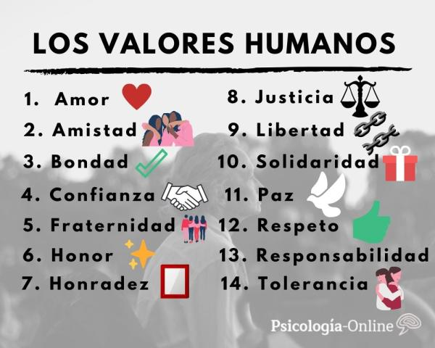
Los valores son cualidades de un sujeto o un objeto. Los valores son agregados a las características físicas o psicológicas, tangibles del objeto; es decir, son atribuidos al objeto por un individuo.

Slide 6
Cuando hablamos de los valores de una persona nos referimos al conjunto de normas que facilitan la armonía y la convivencia en la sociedad. Estas normas son válidas en un tiempo y un una época determinada y son parte del desarrollo humano, ya que fueron surgiendo mediante su crecimiento, humanización y la conquista por la libertad.

Slide 8
- Honestidad - Respeto - Empatía - Solidaridad - Responsabilidad - Justicia - Lealtad - Tolerancia - Generosidad

Slide 9
Aquí tienes algunos ejemplos de dilemas éticos
El Trasplante de Órganos: Una persona sana tiene la posibilidad de salvar la vida de cinco pacientes que necesitan diferentes órganos. ¿Es ético sacrificar la vida de una persona sana para salvar a cinco personas?
El Engaño Compasivo: Un amigo está muy enfermo y no sabe que su condición es terminal. La familia decide ocultarle la verdad para evitarle sufrimiento. ¿Es ético mentirle al amigo por su propio bienestar emocional?
El Robo por Necesidad: Una persona pobre y desesperada roba comida para alimentar a su familia. ¿Es ético justificar el robo por razones de necesidad?

Slide 10
La Experimentación Animal: Un científico necesita realizar experimentos en animales para encontrar una cura para una enfermedad mortal. ¿Es ético causar sufrimiento a los animales en aras de salvar vidas humanas?
El Conflicto entre Deberes: Un médico está operando a un paciente cuando llega otro paciente con una emergencia que requiere atención inmediata. ¿Es ético abandonar al paciente actual para atender al nuevo paciente?
.

Slide 11
El Secreto Profesional: Un terapeuta descubre que su paciente tiene planes de cometer un crimen. ¿Es ético romper el secreto profesional y alertar a las autoridades para prevenir el crimen?
El Conflicto de Intereses: Un empleado descubre una actividad ilegal dentro de su empresa, pero su puesto de trabajo y bienestar financiero dependen de mantener el silencio. ¿Es ético denunciar la actividad ilegal a pesar de las consecuencias personales?

